Slide 1
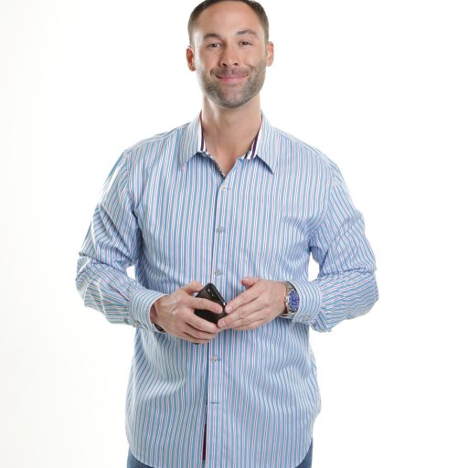
La ciudad que crece
sola: planeación
urbana sin ingenuidad
Eduardo Becerra Mora
Ver el OA en politica.lumbre.lat
Notes:
Objeto de aprendizaje de Lumbre · Eduardo Becerra Mora
Enlace: https://politica.lumbre.lat/object/al-gob-m03-oa01

Slide 2
Acerca de este OA · 1 de 2
Objetivo
Entender los instrumentos de planeación urbana municipal y las consecuencias de autorizar sin ellos: densidad, vialidad, servicios y responsabilidad del funcionario que firma.
La ciudad que crece sola: planeación urbana sin ingenuidad
2 / 24
Notes:
Enlace al OA: https://politica.lumbre.lat/object/al-gob-m03-oa01

Slide 3
Acerca de este OA · 2 de 2
Descripción
La mitad de los problemas de un municipio ya estaban escritos en un decreto de uso de suelo que nadie leyó. Esta lección explica la pirámide de instrumentos —PDU, programas de actuación, Atlas de Riesgos, permisos de uso de suelo y de construcción—, la fuerza legal que tienen, qué pasa cuando el fraccionamiento llega antes que el agua, y la responsabilidad personal de quien autoriza contra instrumento.
Autoría: Eduardo Becerra Mora
Etiquetas: desarrollo-urbano · usos-de-suelo · fraccionamientos · planeacion
La ciudad que crece sola: planeación urbana sin ingenuidad
3 / 24
Notes:
Continuación de «Acerca de este OA» (2 de 2).

Slide 4
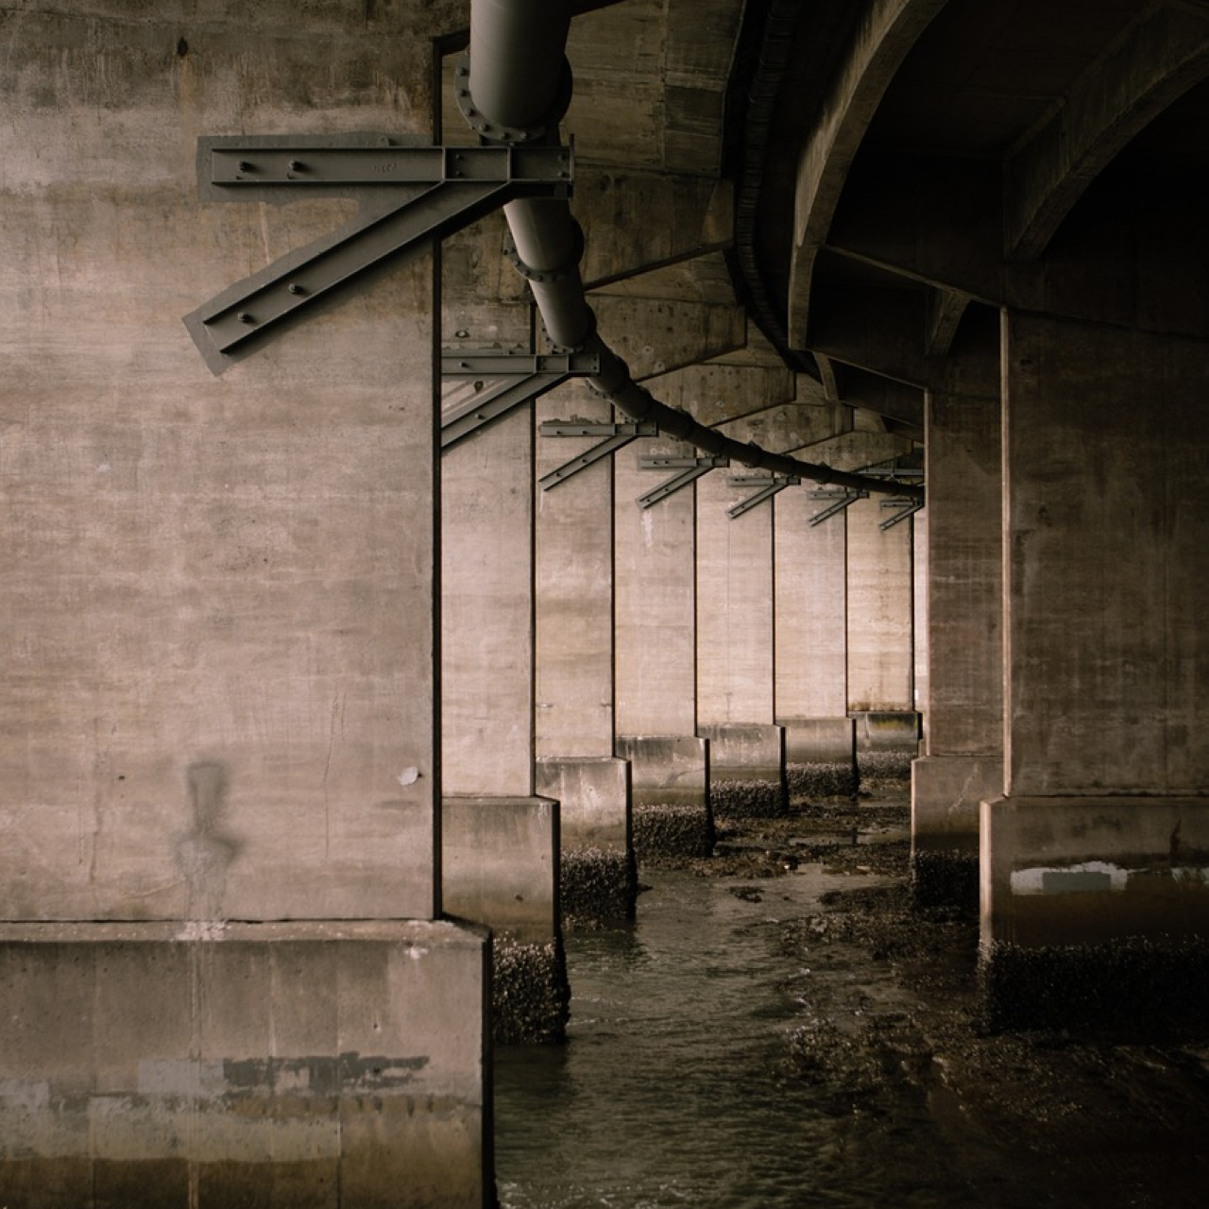
La ciudad no espera al plan: o lo escribes tú o lo escriben los desarrolladores
El fraccionamiento que llega antes que la red de agua se paga dos veces: en obra y en plantones.
Ver imagen original en el OA
Notes:
Imagen del OA: assets/cover.png
Texto alternativo: Tuberías y obras de infraestructura de agua en una calle en intervención
Pie: El fraccionamiento que llega antes que la red de agua se paga dos veces: en obra y en plantones.
Enlace: https://politica.lumbre.lat/object/al-gob-m03-oa01

Slide 5
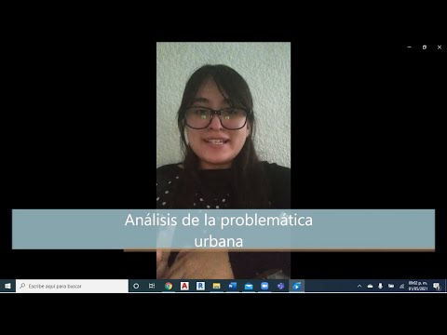
La ciudad no espera al plan: o lo escribes tú o lo escriben los desarrolladores
Plan de Desarrollo Urbano (caso Naucalpan)
Video de apoyo en YouTube (tercero: canal APU IPN). Lumbre no aloja ni controla el contenido enlazado.
Requiere conexión a internet.
Ver video en YouTube
La ciudad que crece sola: planeación urbana sin ingenuidad
5 / 24
Notes:
Video externo de YouTube: https://www.youtube.com/watch?v=BWhja7fgtbQ
No se descargó ni se incrustó el video. La tarjeta enlaza a la reproducción pública; requiere conexión a internet.
Enlace al OA: https://politica.lumbre.lat/object/al-gob-m03-oa01

Slide 6
La ciudad no espera al plan: o lo escribes tú o lo escriben los desarrolladores · 1 de 4
La pirámide de instrumentos municipales de desarrollo urbano, conforme a la Ley General de Asentamientos Humanos, Ordenamiento Territorial y Desarrollo Urbano y la ley de tu estado: el Programa de Desarrollo Urbano (PDU) —la ley del suelo: zonas, usos, densidades, vialidad primaria, áreas de equipamiento—, los programas o planes parciales para zonas específicas, el programa de acción/actuación con proyectos y
La ciudad que crece sola: planeación urbana sin ingenuidad
6 / 24

Slide 7
La ciudad no espera al plan: o lo escribes tú o lo escriben los desarrolladores · 2 de 4
calendario, y los instrumentos de gestión: expedientes de predios, contratos de urbanización, cesión de áreas de donación y el Atlas de Riesgos que el PDU debe incorporar.\n\nEl punto que define tu sexenio: el PDU vigente es ley en tu municipio. Un permiso de uso de suelo o de construcción que contradiga el PDU no es «flexibilidad»: es acto ilegal con responsable con nombre. Y los fraccionamientos que se autorizan sin garantía de factibilidad
La ciudad que crece sola: planeación urbana sin ingenuidad
7 / 24
Notes:
Continuación de «La ciudad no espera al plan: o lo escribes tú o lo escriben los desarrolladores» (2 de 4).

Slide 8
La ciudad no espera al plan: o lo escribes tú o lo escriben los desarrolladores · 3 de 4
de agua, vialidad y equipamiento se convierten, cuatro años después, en tu problema: colonias sin servicios, escuelas sin terreno donado y calles sin cesión que el municipio termina pavimentando con su bolsa libre. La verificación mínima antes de autorizar un desarrollo: uso de suelo conforme al PDU, factibilidad de agua emitida por el organismo, dictamen de impacto vial, cesión de áreas de donación y equipamiento, y dictamen del Atlas
de Riesgos si el predio está en zona de amenaza.
La ciudad que crece sola: planeación urbana sin ingenuidad
8 / 24
Notes:
Continuación de «La ciudad no espera al plan: o lo escribes tú o lo escriben los desarrolladores» (3 de 4).

Slide 9
La ciudad no espera al plan: o lo escribes tú o lo escriben los desarrolladores · 4 de 4
La trampa del «cambio de uso de suelo exprés»
El desarrollador llega con la carta del gobernador, del empresario o del líder: «sólo es cambiarle el uso al predio de la presa». Cambiar el uso de suelo es modificar el PDU: sesión de cabildo, dictamen técnico, procedimiento de consulta y publicación en gaceta —no es un sello de la dirección de obras—. Y el predio «chiquito» que se reclasifica hoy para once torres es la demanda de agua, vialidad y plantón de tus sucesores. Si el cambio es legítimo, resiste el procedimiento completo; si no lo resiste, ya sabes lo que es.
La ciudad que crece sola: planeación urbana sin ingenuidad
9 / 24
Notes:
Continuación de «La ciudad no espera al plan: o lo escribes tú o lo escriben los desarrolladores» (4 de 4).

Slide 10
Actividad 1 · Opción múltiple · 1 de 2
Sección: La ciudad no espera al plan: o lo escribes tú o lo escriben los desarrolladores
Un consorcio quiere construir 480 viviendas en un predio al poniente. El PDU vigente lo clasifica como «habitacional de baja densidad» y el Atlas marca amenaza de inundación en el 30 por ciento del polígono. El delegado del gobierno estatal llama «para empujar la inversión». Tu conducta correcta es:
A) Autorizar con oficio de «responsiva del inversor»: el empleo en el municipio pesa más
La ciudad que crece sola: planeación urbana sin ingenuidad
10 / 24
Notes:
Solución: B) Remitir el expediente a la comisión de desarrollo urbano con los dos dictámenes —uso de suelo y riesgo— sobre la mesa: la vía legítima es modificar el PDU con cabildo, consulta y gaceta, o rediseñar el proyecto fuera de zona de amenaza con factibilidad de agua por escrito
Explicación: Ni patada al frente ni portazo sin cauce: el procedimiento. La modificación de PDU es legítima cuando hay técnico, cabildo, consulta y publicación; el dictamen de riesgo no se sustituye con carta compromiso (la inundación no lee oficios); y la negación telefónica sin expediente expone a impugnación y al reclamo político. La factibilidad de agua por escrito es el filtro que casi nadie aplica y el que evita el plantón del año cuatro.
Evidencia: Procedimiento de modificación de PDU y verificación de riesgo/factibilidad.
Enlace al OA: https://politica.lumbre.lat/object/al-gob-m03-oa01

Slide 11
Actividad 1 · Opción múltiple · 2 de 2
B) Remitir el expediente a la comisión de desarrollo urbano con los dos dictámenes —uso de suelo y riesgo— sobre la mesa: la vía legítima es modificar el PDU con cabildo, consulta y gaceta, o rediseñar el proyecto fuera de zona de amenaza con factibilidad de agua por escrito
C) Negar de plano por teléfono: el PDU ya lo prohibe y no hace falta más
D) Autorizar condicionada a que el desarrollador firme carta compromiso de drenaje
La ciudad que crece sola: planeación urbana sin ingenuidad
11 / 24
Notes:
Continuación de «Actividad 1 · Opción múltiple» (2 de 2).

Slide 12
Actividad 2 · Ordenar la secuencia
Sección: La ciudad no espera al plan: o lo escribes tú o lo escriben los desarrolladores
Ordena la cadena de verificación urbanística antes de autorizar un fraccionamiento:
A) Factibilidad de agua potable y drenaje emitida por el organismo
B) Dictamen de impacto vial y de conectividad con la red primaria
C) Dictamen del Atlas de Riesgos y de áreas protegidas si aplica
D) Cesión de áreas de donación y equipamiento; permisos con garantías de urbanización
E) Consultar uso de suelo y densidad del predio en el PDU vigente
La ciudad que crece sola: planeación urbana sin ingenuidad
12 / 24
Notes:
Solución: Consultar uso de suelo y densidad del predio en el PDU vigente → Factibilidad de agua potable y drenaje emitida por el organismo → Dictamen de impacto vial y de conectividad con la red primaria → Dictamen del Atlas de Riesgos y de áreas protegidas si aplica → Cesión de áreas de donación y equipamiento; permisos con garantías de urbanización
Explicación: La cadena es un embudo por derecho: si el PDU no permite, todo lo demás es teatro; si el agua no da, la densidad se reduce aunque el PDU la permita; vialidad y riesgo acotan el trazado; y las cesiones y garantías son el seguro de que el municipio no heredará la obra sin hacer. Saltarse un paso no agiliza: transfiere el problema al presupuesto de los próximos diez años.
Evidencia: Cadena de verificación urbanística y sus filtros.
Enlace al OA: https://politica.lumbre.lat/object/al-gob-m03-oa01

Slide 13
Actividad 3 · Relacionar · 1 de 2
Sección: La ciudad no espera al plan: o lo escribes tú o lo escriben los desarrolladores
Empareja cada instrumento con la pregunta que responde:
Columna A
1. PDU
2. Atlas de Riesgos
3. Contrato de urbanización
4. Áreas de donación
Columna B
A) ¿Dónde la naturaleza cobra primero: inundación, ladera, falla?
B) ¿Quién pone la red, las calles y el parque, y con qué garantía?
La ciudad que crece sola: planeación urbana sin ingenuidad
13 / 24
Notes:
Solución: PDU → ¿Qué se puede construir aquí, con qué densidad y qué vialidad?
Atlas de Riesgos → ¿Dónde la naturaleza cobra primero: inundación, ladera, falla?
Contrato de urbanización → ¿Quién pone la red, las calles y el parque, y con qué garantía?
Áreas de donación → ¿Qué porcentaje del desarrollo regresa a la ciudad en equipamiento y espacio público?
Evidencia: Función de cada instrumento de gestión urbana.
Enlace al OA: https://politica.lumbre.lat/object/al-gob-m03-oa01

Slide 14
Actividad 3 · Relacionar · 2 de 2
C) ¿Qué porcentaje del desarrollo regresa a la ciudad en equipamiento y espacio público?
D) ¿Qué se puede construir aquí, con qué densidad y qué vialidad?
La ciudad que crece sola: planeación urbana sin ingenuidad
14 / 24
Notes:
Continuación de «Actividad 3 · Relacionar» (2 de 2).

Slide 15
Actividad 4 · Verdadero o falso
Sección: La ciudad no espera al plan: o lo escribes tú o lo escriben los desarrolladores
Si el PDU de tu municipio está vencido o nunca se publicó, la dirección de obras puede autorizar con criterio propio porque «no hay ley aplicable».
A) Verdadero
B) Falso
La ciudad que crece sola: planeación urbana sin ingenuidad
15 / 24
Notes:
Solución: Falso
Explicación: Falso y es la zona más peligrosa de la administración: sin PDU vigente, la autorización discrecional sin instrumento deja al municipio sin defensa ante la auditoría, ante el tribunal de justicia administrativa y ante el crecimiento anárquico; y la responsabilidad del funcionario que firma actos sin fundamento no se borra por ausencia de plan. Un PDU vencido es un problema a resolver en el primer año con presupuesto etiquetado, no una licencia para improvisar.
Evidencia: Riesgo de autorizar sin instrumento rector vigente.
Enlace al OA: https://politica.lumbre.lat/object/al-gob-m03-oa01

Slide 16
Actividad 5 · Completar la frase
Sección: La ciudad no espera al plan: o lo escribes tú o lo escriben los desarrolladores
El PDU es la ley del suelo municipal: define zonas, usos y ____; el Atlas de ____ acota dónde no se puede construir por amenaza; y las áreas de ____ del fraccionamiento se convierten en equipamiento público.
La ciudad que crece sola: planeación urbana sin ingenuidad
16 / 24
Notes:
Solución: densidad · riesgos · donación
Explicación: Densidad, riesgos y donación: las tres palabras que separan la ciudad planeada de la ciudad heredada. La densidad define cuánta gente y cuánta agua; el riesgo define dónde la obra se la lleva el temporal; la donación define si el desarrollo deja escuela y parque o sólo tráfico.
Evidencia: Conceptos nucleares de la planeación urbana municipal.
Enlace al OA: https://politica.lumbre.lat/object/al-gob-m03-oa01

Slide 17
Actividad 6 · Detective de errores · 1 de 2
Sección: La ciudad no espera al plan: o lo escribes tú o lo escriben los desarrolladores
El dictamen de la dirección de desarrollo urbano para «desbloquear» la inversión del corredor poniente tiene una línea ilegal. Señálala:
A) «El predio AJ-7 está en zona habitacional de media densidad según el PDU publicado en gaceta 2019.»
B) «El organismo de agua emitió factibilidad provisional sujeta a la obra de ampliación de red.»
La ciudad que crece sola: planeación urbana sin ingenuidad
17 / 24
Notes:
Solución: B) «El organismo de agua emitió factibilidad provisional sujeta a la obra de ampliación de red.»
Explicación: El uso de suelo no se cambia por oficio: la modificación del PDU requiere el procedimiento completo —dictamen técnico, cabildo, consulta, gaceta—. Inventar una excepción de «interés público» sin base legal es el manual del delito urbano: lo firma el director, lo paga el municipio y lo heredan los vecinos. Las demás líneas describen el flujo sano.
Evidencia: Detección de modificación de PDU por oficio.
Enlace al OA: https://politica.lumbre.lat/object/al-gob-m03-oa01

Slide 18
Actividad 6 · Detective de errores · 2 de 2
C) «Se autoriza el cambio de uso a mixto mediante oficio signado por la dirección, por no requerirse sesión de cabildo cuando el interés público lo demanda.»
D) «El desarrollador constituirá garantía de urbanización y cederá las áreas de donación antes del primer permiso de construcción.»
La ciudad que crece sola: planeación urbana sin ingenuidad
18 / 24
Notes:
Continuación de «Actividad 6 · Detective de errores» (2 de 2).

Slide 19
Actividad 7 · Reflexión · 1 de 2
Sección: La ciudad no espera al plan: o lo escribes tú o lo escriben los desarrolladores
Responde tres preguntas por escrito sobre tu ciudad: (1) ¿tu PDU está vigente, publicado y con atlas de riesgos incorporado —o es un documento de otra administración—? (2) ¿cuál es el último fraccionamiento o desarrollo grande autorizado en tu municipio y puedes encontrar en transparencia su factibilidad de agua, su dictamen vial y su cesión de donación? (3) ¿qué
La ciudad que crece sola: planeación urbana sin ingenuidad
19 / 24
Notes:
Reflexión del OA: Responde tres preguntas por escrito sobre **tu ciudad**: (1) ¿tu PDU está vigente, publicado y con atlas de riesgos incorporado —o es un documento de otra administración—? (2) ¿cuál es el último fraccionamiento o desarrollo grande autorizado en tu municipio y puedes encontrar en transparencia su factibilidad de agua, su dictamen vial y su cesión de donación? (3) ¿qué polígono de tu municipio está creciendo sin instrumento —la franja donde llegan casas antes que la red—? Con esas tres respuestas, define tu **meta de planeación para el año uno**: actualizar o emitir el PDU con presupuesto etiquetado, y publicarlo donde el ciudadano lo lea. Un alcalde sin PDU vigente gobierna la ciudad con la agenda del desarrollador de turno.
No se exportan respuestas personales.
Enlace: https://politica.lumbre.lat/object/al-gob-m03-oa01

Slide 20
Actividad 7 · Reflexión · 2 de 2
polígono de tu municipio está creciendo sin instrumento —la franja donde llegan casas antes que la red—? Con esas tres respuestas, define tu meta de planeación para el año uno: actualizar o emitir el PDU con presupuesto etiquetado, y publicarlo donde el ciudadano lo lea. Un alcalde sin PDU vigente gobierna la ciudad con la agenda del desarrollador de turno.
Pista: Prueba de fuego: ¿puedes decir qué se puede construir en el terreno baldío de tu calle sin consultar a nadie?
Pregunta abierta · las respuestas personales no se incluyen en esta exportación.
La ciudad que crece sola: planeación urbana sin ingenuidad
20 / 24
Notes:
Continuación de «Actividad 7 · Reflexión» (2 de 2).

Slide 21
La ciudad no espera al plan: o lo escribes tú o lo escriben los desarrolladores · 1 de 2
1.
El PDU vigente es ley municipal: el permiso que lo contradice tiene responsable con nombre.
2.
Primero uso de suelo y agua; después el resto: la cadena de verificación es un embudo por derecho.
3.
El cambio de uso de suelo se hace con cabildo, consulta y gaceta —no con oficio ni con llamada—.
4.
Las donaciones y garantías de urbanización son el seguro contra el desarrollo huérfano.
La ciudad que crece sola: planeación urbana sin ingenuidad
21 / 24

Slide 22
La ciudad no espera al plan: o lo escribes tú o lo escriben los desarrolladores · 2 de 2
5.
Sin PDU no hay discreción feliz: hay riesgo jurídico y ciudad heredada.
La ciudad que crece sola: planeación urbana sin ingenuidad
22 / 24
Notes:
Continuación de «La ciudad no espera al plan: o lo escribes tú o lo escriben los desarrolladores» (2 de 2).

Slide 23
Chequeo: la ciudad con plano
Criterio de avance
Se considera superado con al menos 60% de acierto agregado en las actividades cubiertas.
Al superar: Manejas la pirámide de instrumentos y la cadena de verificación. Siguiente: los servicios que nadie quiere gobernar —basura, mercados, panteones y rastro— que son los que se votan cada tres años.
Si aún no se alcanza: Revisa el caso del corredor poniente y la secuencia: el punto a fijar es que modificar el PDU es procedimiento de cabildo y publicación, no sello de dirección.
La ciudad que crece sola: planeación urbana sin ingenuidad
23 / 24
Notes:
Compuerta de avance: Chequeo: la ciudad con plano
Umbral declarado: 60%.
No se incluyen puntuaciones de ninguna sesión ni respuestas personales.
Enlace: https://politica.lumbre.lat/object/al-gob-m03-oa01

Slide 24
La ciudad no espera al plan: o lo escribes tú o lo escriben los desarrolladores
Siguiente: Basura, mercados y panteones: los servicios que nadie quiere — limpia con rutas y costo por tonelada, mercado municipal con censo, panteón con tarifa y rastro con sanitario: los incómodos también son campaña.
La ciudad que crece sola: planeación urbana sin ingenuidad
24 / 24

